Slide 1
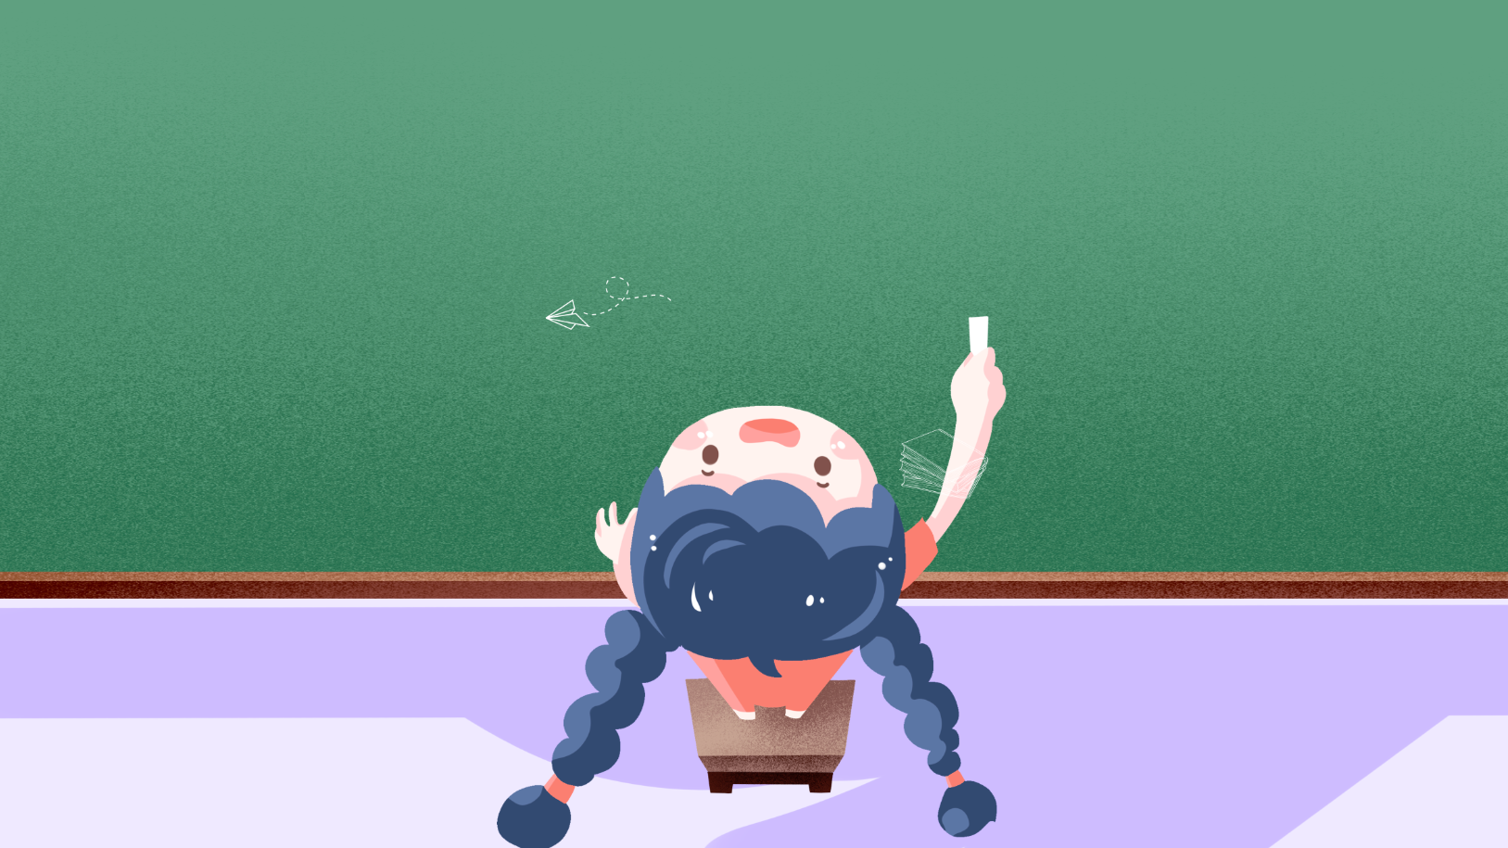
Chào mừng thầy cô và các
em đến với tiết
Tự nhiên xã hội lớp 1

Slide 2






Tiết 2+3

Slide 3
Luyện tập
Em sẽ làm gì khi gặp những tình huống sau:

Slide 4
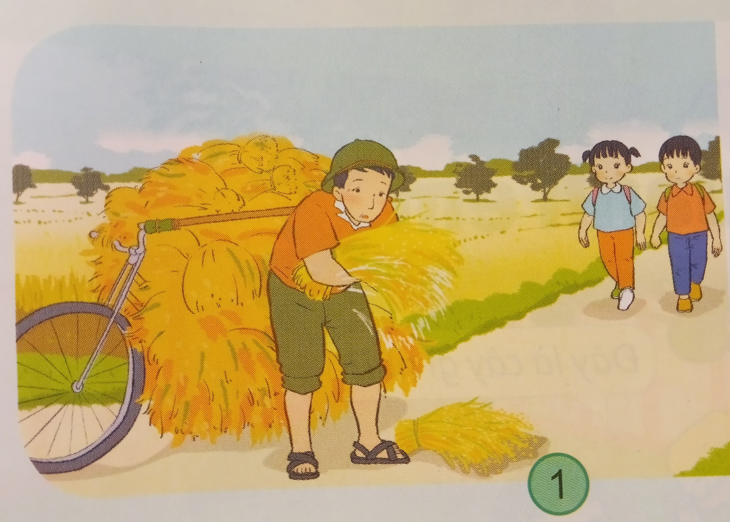
Tình huống 1
giúp đỡ bác nông dân

Slide 5
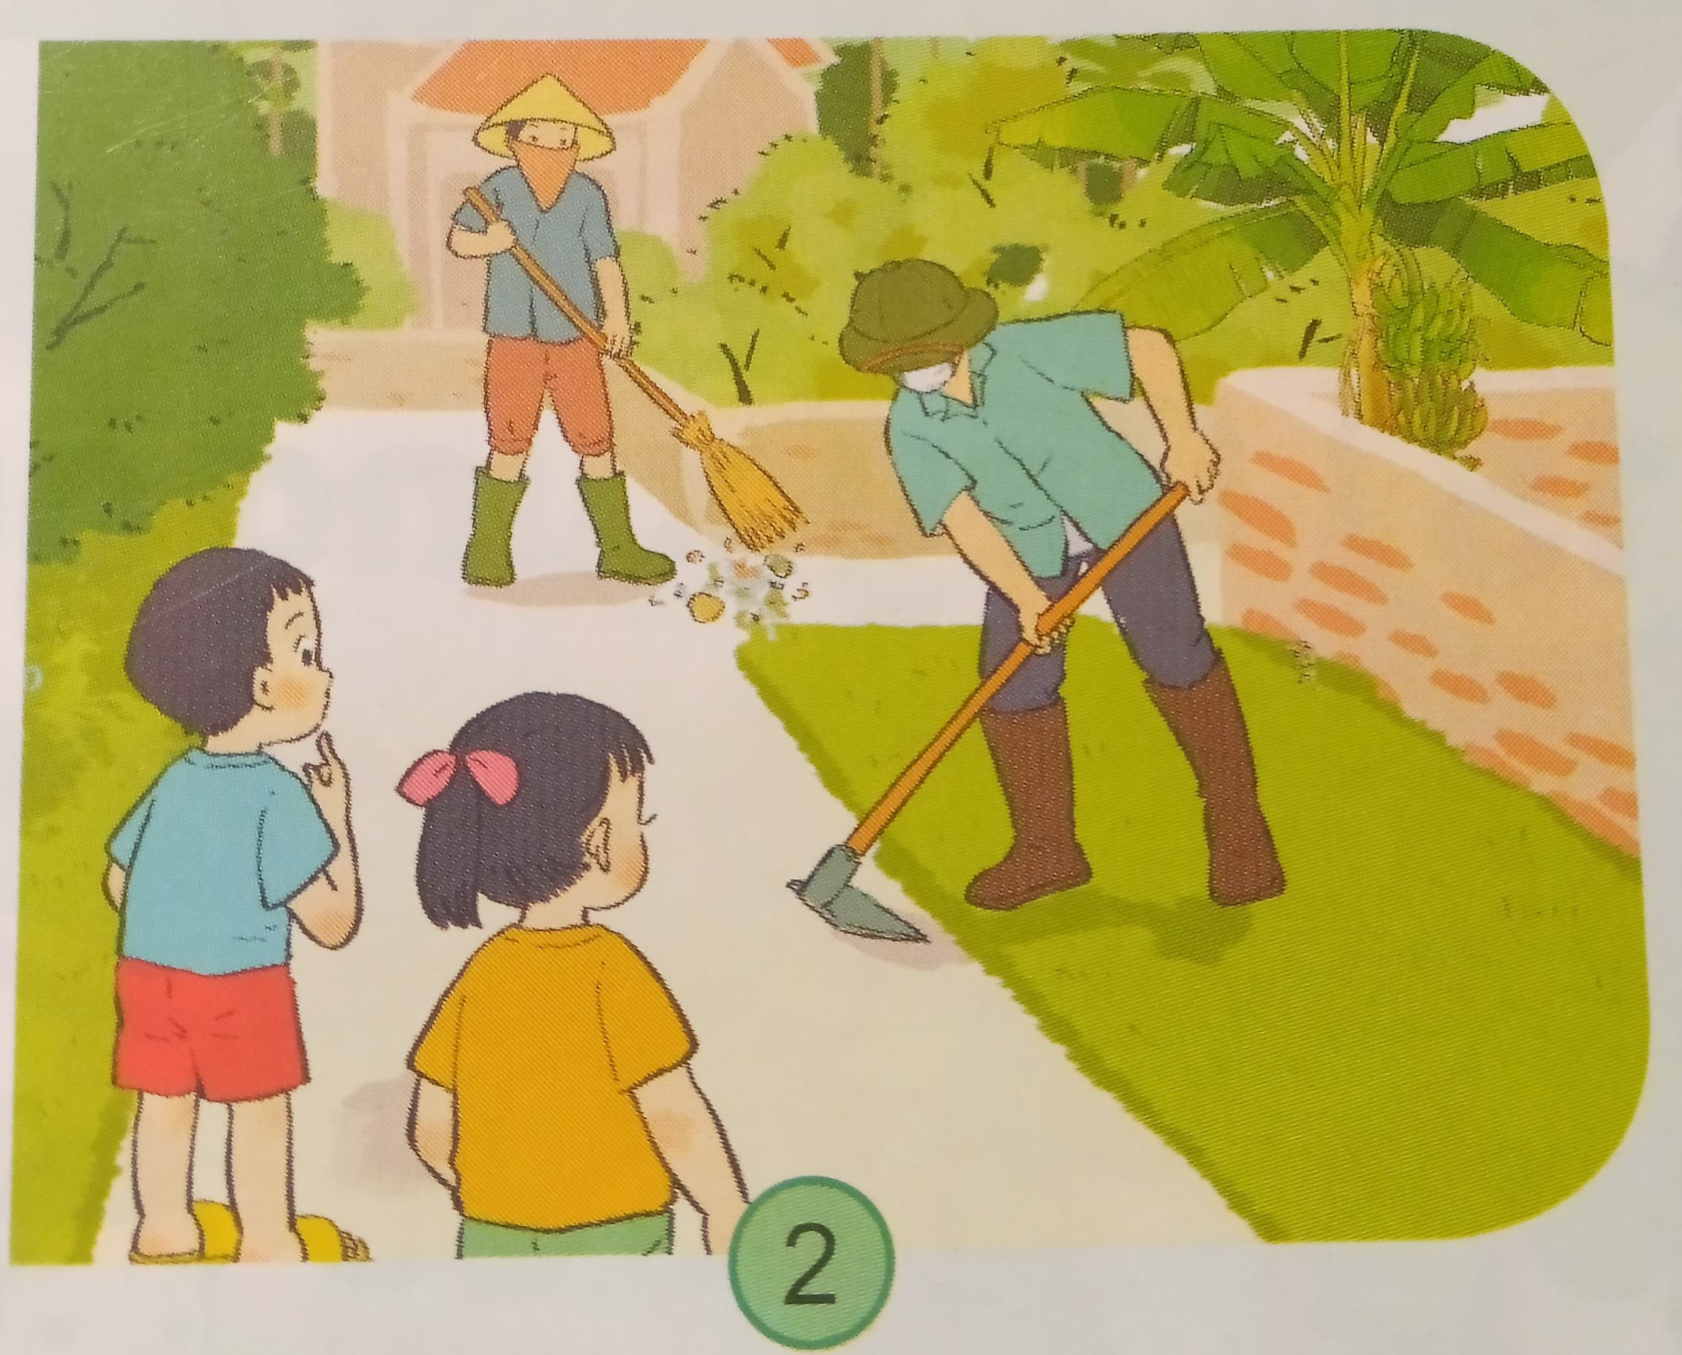
Tình huống 2
Giúp đỡ các bác quét dọn đường làng

Slide 6
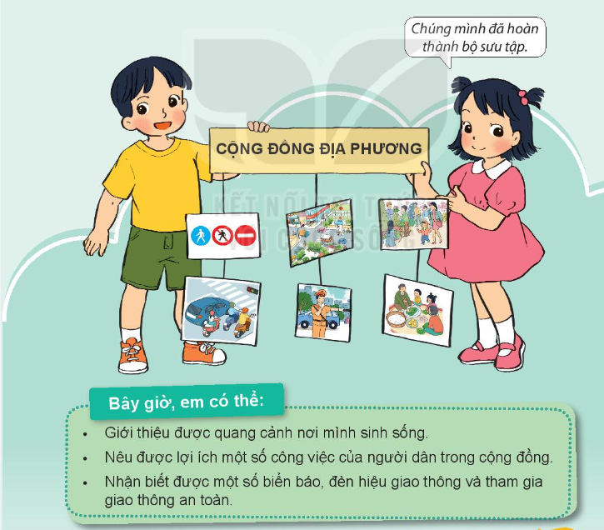

Slide 7

Chóc thÇy c«, c¸c con cïng
gia đình m·i m·i
h¹nh phóc !

